Slide 1
Силы в механике
Выполнил ученик 10 класса: Захаренков Владислав.

Slide 2
В окружающем нас мире все находится в непрерывном движении и изменении. Движение – неотъемлемое свойство материи. Нет и не может быть материи без движения и движения без материи. Но, двигаясь, тела встречаются друг с другом и взаимодействуют.
В результате взаимодействия движение тел может измениться. Например, стальной шар, равномерно двигавшийся по прямой линии, при взаимодействии с магнитом начинает двигаться по криволинейной траектории. Спортсмен, прыгая в воду, сначала летит в воздухе ускоренно, а попав в воду, в результате взаимодействия с ней движется замедленно.
Для того чтобы глубже понять законы движения, надо изучить взаимодействие тел друг с другом, ибо взаимодействие, так же как и движение, -неотъемлемое свойство материи.
Взаимодействие – явление сложное.

Slide 3
Для характеристики взаимодействия тел в физике введена особая величина - сила. Понятие силы первоначально применялось для описания мускульных усилий человека. Для того чтобы поднять тушу убитого животного, вытянуть из воды рыбу, сдвинуть или убрать камень, человеку приходилось по разному напрягать свои мышцы. Так из повседневного опыта возникли первые представления о мере взаимодействия человека с окружающими его телами, представления о силе.
Определение силы
Сила – векторная физическая величина, характеризующая механическое действие одного тела на другое и являющаяся мерой этого действия.

Slide 4
Единицы силы
За единицу силы в Международной системе единиц принимается сила, которая телу массой 1 кг сообщает ускорение 1 м/с².
Эта единицы силы называется ньютоном. Единица силы – ньютон - выражается через основные единицы Си так:
1Н = 1 кг ∙ 1 м/с² = 1 кг ∙ м/с².
Типы сил
В безграничных просторах Вселенной, на нашей планете, в любом веществе, в живых организмах, в атомах, в атомных ядрах и в мире элементарных частиц мы встречаемся с проявлением всего лишь четырех типов сил: гравитационные, электромагнитные, сильные (ядерные) и слабые.
Гравитационные силы, или силы всемирного тяготения, действуют между всеми телами – все тела притягиваются друг к другу.

Slide 5
Притяжение существенно лишь тогда, когда хотя бы одно из
взаимодействующих тел так же велико, как Земля или Луна. Иначе
эти силы столь малы, что ими можно пренебречь.
Электромагнитные силы действуют между частицами,
имеющими электрические заряды. Сфера их действия особенно
обширна и разнообразна. В атомах, молекулах, твердых, жидких и
газообразных телах, живых организмах именно электромагнитные
силы являются главными. Велика их роль в атомных ядрах.
Область действия ядерных сил очень ограничена. Они
сказываются заметным образом только внутри атомных ядер. Уже
на расстояниях между частицами порядка 10 ¯¹¹ см они не
проявляются совсем.
Слабые взаимодействия проявляются на еще меньших
расстояниях. Они вызывают превращения элементарных частиц
друг в друга. В механике обычно имеют дело с силами тяготения, упругости и трения.

Slide 6
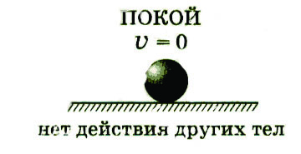
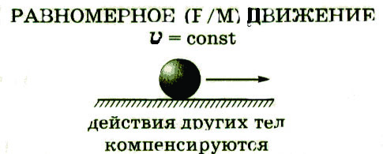
Законы Ньютона
1.Первый закон:
Существуют системы отсчета, называемые инерциальными, относительно которых тела, достаточно удаленные от всех других тел, движутся равномерно и прямолинейно.

Slide 7

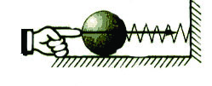

2. Второй закон:
Произведение массы тела на его ускорение равно силе, с которой
на него действуют окружающие тела.
ma = F

Slide 8
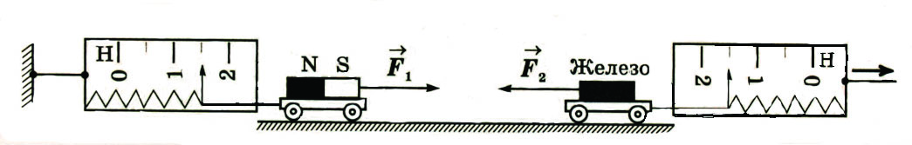

3. Третий закон
Силы, с которыми тела действуют друг на друга, равны по модулю и направлены вдоль одной прямой в противоположные стороны.

Slide 9
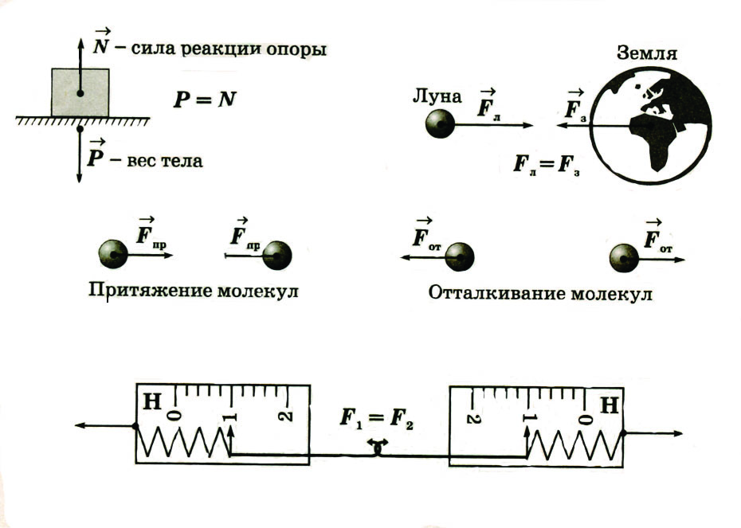
Примеры

Slide 10
Сила всемирного тяготения

Slide 11
Закон всемирного тяготения
Закон всемирного тяготения был открыт и сформулирован
Ньютоном в 1667 году. Он звучит так:
тела притягиваются друг к другу с силой, прямо
пропорциональной произведению их масс и обратно
пропорциональной квадрату расстояния между ними:
В формулу закона входит гравитационная постоянная G. Эта
постоянная впервые была измерена английским учёным-
экспериментатором Кавендишем в 1798г.

Slide 12
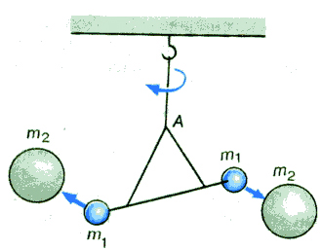
На основе закона всемирного тяготения по известным силе
тяготения, массам шариков и расстоянию между ними было
рассчитано значение G. Оно оказалось равным

Slide 13
Условия применимости закона всемирного тяготения:
- для точечных тел;
- для двух шаров, где r – расстояние между центрами шаров;
- для шара и тела произвольной формы, имеющего размеры
во много раз меньше шара.

Slide 14
Сила тяжести
Силу притяжения тел к Земле называют силой
тяжести. Согласно закону всемирного тяготения, она выражается
формулой:
где m – масса тела, М – масса Земли, R – радиус Земли, h –
высота тела над поверхностью Земли. Сила тяжести направлена
вертикально вниз, к центру Земли.

Slide 15
Движение искусственных спутников. Расчет первой космической скорости.
На больших высотах воздух сильно разряжен и оказывает
незначительное сопротивление движущимся телам. Поэтому можно
считать, что на спутник действует только гравитационная сила,
направленная к центру Земли :
где М- масса Земли, т- масса спутника и R- радиус Земли.

Slide 16
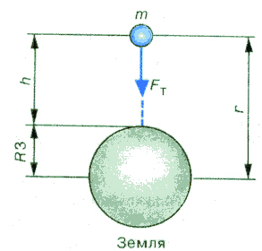
Сила тяжести сообщает телу ускорение, называемое ускорением свободного падения. В соответствии со вторым законом Ньютона:
g=F/m
С учетом выражения для модуля ускорения свободного падения
будем иметь:
На поверхности Земли (h = 0) модуль ускорения свободного
падения равен :
а сила тяжести равна :
Fт= mg

Slide 17
Эта сила сообщает спутнику центростремительное
ускорение:
По второму закону Ньютона:
Следовательно:
Отсюда:
Скорость, которую необходимо сообщить телу, чтобы оно стало
спутником планеты, называется первой космической скоростью.
Любое тело может стать искусственным спутником другого тела
(планеты), если сообщить ему необходимую скорость.

Slide 18
Гравитационной «тени» нет.
Силы всемирного тяготения- самые универсальные из всех сил
природы. Они действуют между любыми телами, обладающими
массой, а массу имеют все тела. Для сил тяготения не существует
никаких преград. Они действуют сквозь любые тела.
Значения закона всемирного тяготения
Закон всемирного тяготения лежит в основе небесной механики–
науки о движении планет. С помощью этого закона с огромной
точностью определяются положения небесных тел на небесном своде
на многие десятки лет вперёд и вычисляются их траектории. Закон
всемирного тяготения применяется также в расчетах движения
искусственных спутников Земли и межпланетных автоматических
аппаратов.

Slide 19
Сила упругости

Slide 20
Силы упругости - это силы, возникающие при деформации
тела и направленные в сторону восстановления его прежних форм
и размеров под прямым углом к деформируемой поверхности.
Изменение формы или размеров тела называют деформацией.
Причина деформации – различные ускорения различных
частей тела.
Силы упругости – электромагнитные силы.
Все вещества состоят из молекул атомов, имеющих как положительные, так и отрицательные заряды.
В равновесии силы электромагнитного притяжения и
отталкивания, действующие между соседними молекулами, равны
по модулю, но противоположны по направлению.

Slide 21
При деформации меняются расстояния между молекулами и эти силы уже не уравновешивают друг друга, так как они по разному изменяются с изменением расстояния.
Разность между силами притяжения и силами отталкивания молекул проявляется в силах упругости.
Деформации, при которых тело способно вернуться в первоначальное состояние, называют упругими деформациями.
Деформации, при которых силы упругости не возвращают тело в первоначальное состояние, называют пластическими.

Slide 22
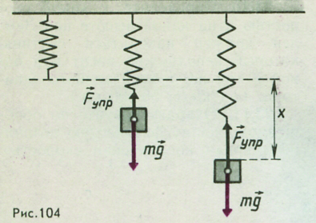
Закон Гука
Сила упругости, возникающая в теле при упругих деформациях, прямо пропорциональна его удлинению.
Fх = -kx
F-сила упругости, K-коэффициент жесткости тела,
X-величина деформации тела (расстояние, на которое изменяется длина тела).
K=F/x, в СИ единица жесткости -1 Н/м.
Жесткость тела зависит от его размеров, формы и материала.

Slide 23
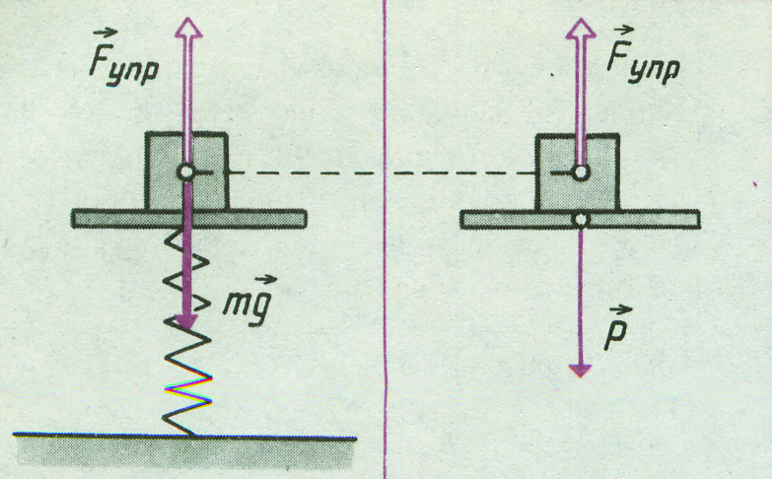
Вес тела
Вес тела - это сила
упругости, возникающая
в теле при деформации
его опорой и приложена
к опоре, направлена
вертикально вниз.

Slide 24
Вес тела на горизонтальной поверхности при отсутствии ускорения.
На тело, стоящее на упругой опоре, действует сила
тяжести mg и сила упругости опоры F. Эти силы равны по
величине, но противоположны по направлению F=mg
Сила упругости опоры F, действует на тело, с такой же
по модулю силой упругости P, только направленной
противоположно.
Вес тела при отсутствии ускорения равен силе тяжести
P=mg.

Slide 25
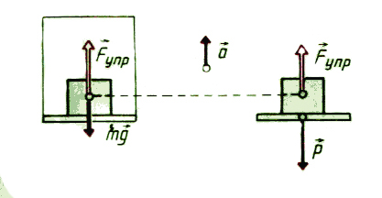
Вес тела, движущегося с ускорением по вертикали вверх
На тело, находящееся на опоре, которая движется с
ускорением вверх, действует сила упругости больше силы
тяжести.
Равнодействующая сила F = Fупр - mg, следовательно
Fупр= F + mg = ma + mg = m ( a + g ) , P = Fупр
Вес тела, движущегося с ускорением, направленным
вертикально вверх, равен P = m ( a + g )

Slide 26
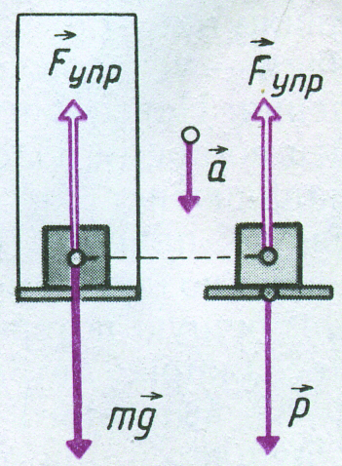
Вес тела, движущегося с ускорением по вертикали (ускорение направлено вниз).
На тело, находящееся на опоре, когда опора движется с
ускорением вниз , действует сила упругости меньше силы
тяжести.
Равнодействующая сила равна: F = mg - Fупр
Fупр = mg – ma = m ( g – a )
Вес тела, движущегося с ускорением
направленным вертикально вниз, равен:
P = m ( g – a )

Slide 27
Невесомость
При ускорении a = g вес тела равен:
P = m ( g – g ) = 0
Тела, движущиеся только под действием силы
тяжести, всегда невесомы
Состояние тела, при котором вес тела равен нулю,
называют невесомостью.

Slide 28
Сила
трения

Slide 29
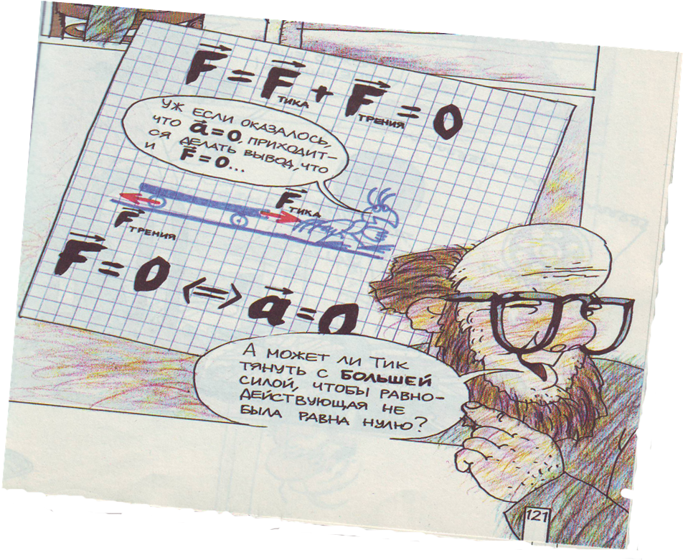
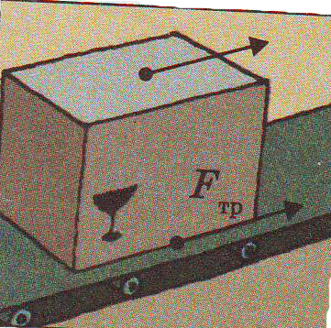
Сила трения

Slide 30
Сила трения . Природа и виды сил трения.
В основе сил трения лежат электрические силы взаимодействия
молекул. Главная особенность сил трения, отличающая их от
гравитационных сил и сил упругости, состоит в том, что они
зависят от скорости движения тел относительно друг друга.
Познакомимся сначала с силами трения между поверхностями твердых тел.
Эти силы возникают при непосредственном соприкосновении тел и всегда направлены вдоль поверхностей соприкосновения в отличие от сил упругости, направленных перпендикулярно этим поверхностям. Сила трения возникает при движении одного тела по поверхности другого , но она может существовать между соприкасающимися твердыми телами, когда эти тела неподвижны относительно друг друга.

Slide 31
Природа трения
Причина, по которой книга не соскальзывает со слегка
наклонного стола, шероховатости стола и обложки книги. Эта
шероховатость заметна на ощупь, а под микроскопом видно, что
поверхность твердого стола более всего напоминает горную
страну. Бесчисленные выступы цепляются друг за друга,
деформируются и не дают книге и грузу скользить. Таким
образом, сила трения покоя вызвана теми же силами
взаимодействия молекул, что и обычная сила упругости.

Slide 32
Чем тщательнее отполированы поверхности, тем меньше
должна быть сила трения. Шлифовка снижает, силу трения
между двумя стальными брусками, но не беспредельно. При
дальнейшим увеличении гладкости поверхности сила трения
начинает расти.
По мере сглаживания поверхностей они все плотнее и плотнее
прилегают друг к другу. Однако до тех пор, пока высота
неровностей превышает несколько молекулярных радиусов , силы
взаимодействия между молекулами соседних поверхностей
отсутствуют . Ведь эти силы короткодействующие .

Slide 33
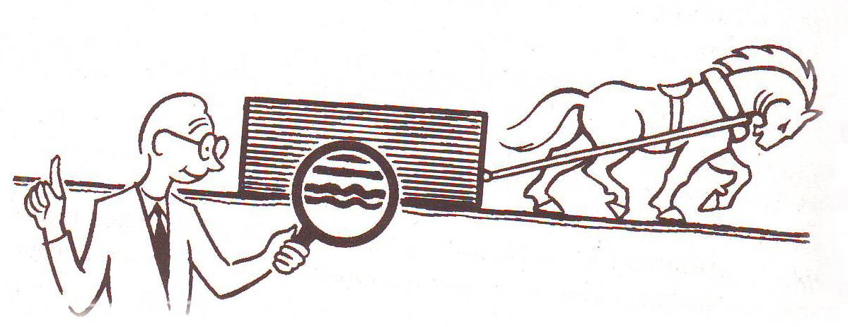
При скольжение гладких брусков рвется молекулярная
связь между молекулами на поверхности брусков , подобно
тому как у шероховатых поверхностях разрушаются связи в
самих буграх. Разрыв молекулярных связей – вот то главное,
чем отличаются силы трения от сил упругости, при
возникновении которых таких разрывов не происходит.

Slide 34
Трение покоя
Сила трения покоя - это сила, действующая на данное тело со
стороны соприкасающегося с ним другого тела вдоль поверхности
соприкосновения тел в случае, когда тела покоятся относительно
друг друга. Сила трения покоя равна по модулю и направлена,
противоположно силе, приложенной к телу параллельно поверхности
соприкосновения его с другим телом. Увеличивая силу, действующую
на шкаф, вы в конце концов сдвинете его с места. Максимальное
значение силы трения, при котором скольжение еще не наступает,
называется максимальной силой трения покоя. Выясним, от чего
зависит максимальная сила трения покоя.

Slide 35
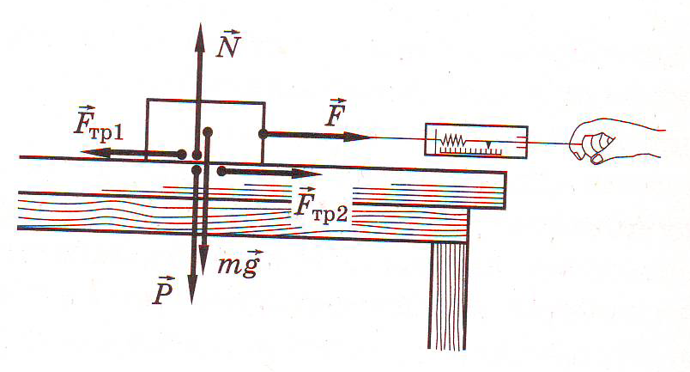
Для этого положим на стол тяжелый деревянный брусок и
начнем тянуть его с помощью динамометра. Будем нагружать
брусок гирями, увеличения вес бруска P, следовательно, и силу
реакции опоры N, в два, три раза и т. д. Заметим, что модуль
максимальной силы трения покоя Fmax тоже увеличивается в два ,
три раза и т. д. Fmax = μN. Здесь μ-коэффициент
пропорциональности, называемый коэффициентом трения покоя.
В опыте, изображенном на рисунке ,сила трения покоя приложена
не только к бруску, но и к столу. Действительно, если стол
действует на брусок с силой трения Fтр1 , направленной влево, то
брусок действует на стол с силой трения Fтр2 , направленной
вправо, при этом, согласно третьему закону Ньютона,
Fтр1 = - Fтр2

Slide 36
Трение скольжения
Когда тело скользит по поверхности другого тела ,на него тоже
действует сила трения – сила трения скольжения. В этом можно
убедиться на опыте. Прикрепленный к бруску динамометр при
равномерном движение бруска по горизонтальной поверхности
показывает, что на брусок со стороны пружины динамометра
действует постоянная сила упругости F. Cсогласно второму закону
Ньютона при равномерном движение бруска а=0 равнодействующая
всех сил, приложенных к нему, равна нулю. Во время равномерного движения на брусок действует сила ,равная по модулю
силе упругости, но направленная противоположно ей. Эта сила и
есть сила трения скольжения.

Slide 37
Сила трения скольжения, как и максимальная сила трения покоя,
зависит от силы реакции опоры N,
от материала трущихся тел и
состояния их поверхностей.
F max = мN
Материалы | μ
Дерево по дереву(дуб) | 0,50
Дерево по сухой земле | 0,71
Ремень кожаный по чугунному шкиву | 0,56
Сталь по льду | 0,02
Дерево по льду | 0,03 – 0,04

Slide 38
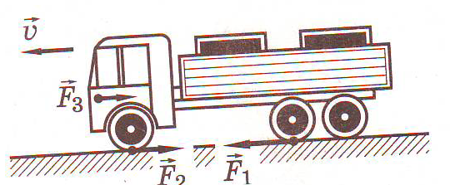
Роль сил трения
Силы трения действуют между всеми без исключения телами, и
с ними приходится считаться. Сила трения во всех случаях
препятствует относительному движению соприкасающихся тел.
При некоторых условиях силы трения делают это движение тел
просто невозможным. Однако роль сил трения не сводится только к
тому, чтобы тормозить движение тел. Это можно проследить на
рисунке движущего автомобиля.

Slide 39
Сила трения F, действует со стороны земли на ведомые колеса,
и сила сопротивления воздуха F3 направлены назад и способны
только затормозить движение. Единственной внешней силой,
способной увеличить скорость автомобиля, является сила трения
покоя F1 действующая на ведущие колеса. Не будь этой силы,
автомобиль буксовал бы на месте, несмотря на вращение ведущих
колес.
Эти силы возникают лишь при условии, что какие-нибудь другие
тела стремятся вызвать относительное движение тел (шин или
ступней ног относительно земли).

Slide 40
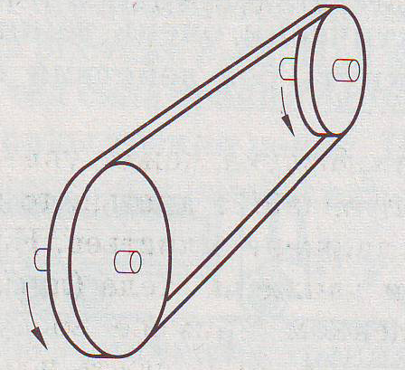
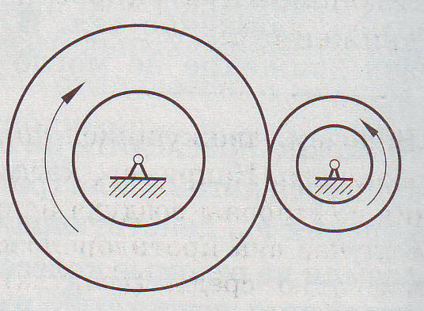
На использовании трения покоя основана ременная и
фрикционная передача вращения от одного шкива к другому.
Трение покоя может быть полезно и вредно. Полезно, например,
трение скольжения в тормозных системах сухопутного
транспорта. Не будь трения, мы ничего не могли бы взять
руками. Вредно, например, у всех машин из-за трения
скольжения происходит нагревание и износ их деталей,
уменьшается коэффициент полезного действия.
Трение – явление, сопровождающее нас везде и повсюду. В одних
случаях оно полезно, и всячески стараемся его увеличить. В других
вредно, и мы ведем с ним борьбу.

Slide 41
Сила сопротивления при движении тел в жидкостях и газах
При движении твердого тела в жидкостях или газах или
движение одного слоя жидкости (газа) относительно другого тоже
возникает, сила тормозящая движение, - сила жидкого трения
или сила сопротивления. Сила сопротивления направлена
параллельно поверхности соприкосновения твердого тела с
жидкостью в сторону, противоположную скорости тела
относительно среды, и тормозит движение. Главная особенность
силы состоит в том, что она появляется только при
относительном движение тела и окружающей среды. Сила трения
покоя в жидкостях и газах полностью отсутствует.

Slide 42
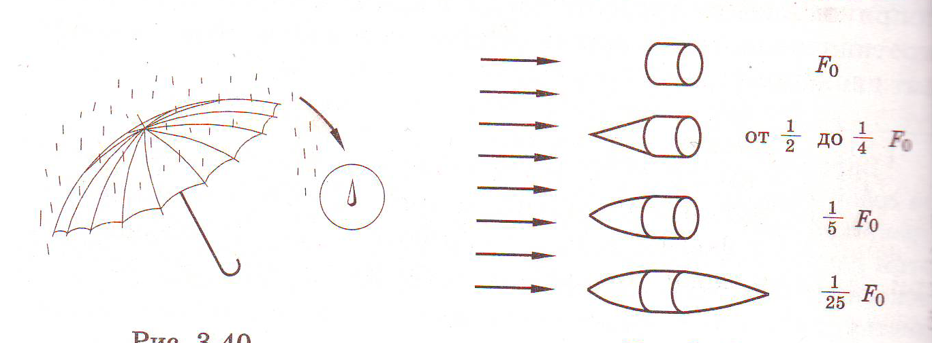
Модуль силы сопротивления Fс зависит от размеров, формы и
состояния поверхности тела, свойств среды, в которой движется
тело, и, наконец, от относительной скорости движения тела и
среды.
Для того чтобы уменьшить силу сопротивления среды, телу придают обтекаемую форму. Наиболее выгодна в этом отношение форма, близкая к форме падающей капли дождя или рыбы. Влияние формы тела на силу сопротивления наглядно показано на рисунке.

Slide 43
Особенно велика сила сопротивления возникающая при движении
полусферы вогнутой стороной вперед. При малых скоростях
движения в жидкости силу сопротивления можно считать
приближенно прямо пропорциональной скорости движения тела
относительной среды : ,
к1 – коэффициент сопротивления, зависящей от формы, размеров,
состояния поверхности тела и свойств среды. При больших
скоростях относительно движения сила сопротивления
пропорциональна квадрату скорости:.
Fc = k 2 v²

Slide 44
Установившееся движение тел в вязкой среде.
Благодаря тому, что сила сопротивления растет с увеличением
скорости, любое тело в вязкой среде при действии на него кокой -либо
постоянной силы, например силы тяжести, в конце концов начинает
двигаться равномерно. При падение шарика в вязкой жидкости
(глицерине ) уже при малых скоростях сила сопротивления достигает
заметного значения. Эту силу можно считать прямо
пропорциональной скорости. Тогда уравнение движения шарика
будет иметь такой вид:
F - модуль постоянной силы, равной векторной сумме силы
тяжести mg и архимедовой силы.

Slide 45
Тогда уравнение движения шарика будет иметь такой
вид: ma = F - k1 v, F- модуль постоянной силы, равной
векторной сумме силы mg и архимедовой силы.
В самом начале движения сила сопротивления очень
мала, в дальнейшим скорость движения увеличивается и
с ней вместе растет сила сопротивления.

Slide 46
Чем тяжелее тело при прочных
равных условиях, тем больше установившаяся скорость. При
падение тел в воздухе сила сопротивления становиться заметной
при достаточно больших скоростях. Пренебрегая архимедовой силой,
запишем уравнение движения тела: ,
слагаемая –
соответствующее силе сопротивление в воздухе.
Скорость становиться постоянной, когда она достигает значения

Slide 47
В воздухе тяжелые тела падают с большей установившейся
скоростью, чем легкие. Соответственно они должны пролетать
большие расстояния, прежде чем их скорость станет постоянной.
Так , капли дождя имеют установившуюся скорость порядка
нескольких метров в секунду ,а авиационная бомба – несколько
сотен метров в секунду. Такая большая скорость достигается лишь
при падении с высоты 5км.

Slide 48
Экспериментальное задание. Изучение силы трения покоя.
Оборудование : брусок, линейка,
динамометр, набор грузов.
Цель: Исследовать зависимости
силы трения покоя от
прижимающей силы. Определить
предельную силу трения покоя.
Показания динамометра F, H | 0 | 0,2 | 0,4 | 0,6 | 0,8 | 1
Сила трения покоя F, H | 0 | 0,2 | 0,4 | 0,6 | 0,8 | 1
N груза | 1 | 2 | 3 | Поверхность
Вес тела Р, Н | 1,6 | 2,6 | 3,6
Сила трения скольжения | 0,5 | 0,9 | 1,4 | По линейке
 | 0,3 | 0,7 | 1,1 | По столу
 | 0,9 | 1,3 | 1,7 | По бумаге
Максимальная сила трения покоя 1 Н.

Slide 49
Мы рассмотрели виды сил в механике и в
заключении можно составить обобщающую
таблицу. В этой таблице систематизированы
сведения о силах в механике.

Slide 50
